Slide 1
SEDACIÓN Y ANALGESIA EN UCI:
RAMSAY vs RASS
DR. CARLOS ALBERTO
LESCANO ALVA
e-mail: clesalva20@yahoo.com.pe
Especialista en Medicina Intensiva
UCI - Hospital Edgardo Rebagliati
Martins
UCI - Clínica San Felipe
Lima- Perú

Slide 2
Estrés Fisico Estrés Psicológico
Ambiente hóstil
Procedimiento invasivo
Ventilación Mecánica
Fatiga
Desesperación
Miedo/Ansiedad
Depresión
Dolor/Disconfort
Patrones anormales del Sueño
Factores asociados con estrés en UCIG

Slide 3
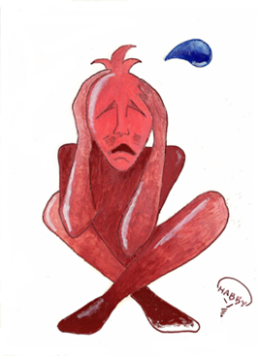
INDICACIONES PARA LA SEDACIÓN EN UCI
Ansiedad
Alarmas audibles continuas
Agitación
Ansiedad
Pobre iluminación
Interacciones con el personal médico y de enfermería
Dolor
Inmobilidad, y
Interrupción del ciclo normal del sueño
Delirio
Medicaciones
Dolor
Desórdenes metabólicos
Hipoxia
Abstinencia a drogas y alcohol
Ventilación Mecánica
Paciente con ansiedad ante la VM
Modos y estrategias ventilatorias no tolerables para los pacientes
Estrategia de protección cerebral
Primero estrategias no farmacológicas, si estas fallan entonces manejo farmacológico

Slide 4
Características del Sedante Ideal
Disminuir la ansiedad y la agitación
Inicio de acción rápida
Corta vida media
Grado de sedación controlable mediante la dosis de administración
Metabolismo y eliminación independientes de la función renal, hepática, pulmonar. Sin metabolitos activos y no acumulable
Ausencia de efectos adversos(cardiovasculares, depresión de la inmunidad, supresión adrenocortical,etc)
No interaccionar con otros fármacos
No provocar adicción
Económico

Slide 5
Agentes sedantes usados en la UCI
Variable
Vida media de la droga EV
Dosis intermitente
Midazolam
3-11 h
1-5 mg
Lorazepam
8-15 h
1-7 mg/h
Diazepam
Propofol
Dexmedetomidina
Dosis infusión
Ajuste de dosis
Toxicidad particular
1-14 mg/h
Renal, hepática
No
1-4 mg
Hepática
Toxicidad por propilen glicol
20-120 h
2-8 mg
NA
None
No
26-32 h
NA
5-80 ug/kg/min
None
Lipemia, hipotensión, PRIS
∼ 2 h
NA
0.2-1.1 ug/kg/h
Hepática
Hipotensión, bradicardia
Inicio acción
Duración acción
≤ 5 min
5-20 min
6-8 h
3-10 min
1 min
5-10 min

Slide 6
EFECTOS ADVERSOS DE LOS SEDANTES
Benzodiazepinas
Prolongación tiempo VM y estancia UCI
Propofol
Prolongación tiempo VM y estancia UCI
Dexmedetomidina
Delirio
Delirio
Hipertrigliceridemia, pancreatitis. Hipotensión
Toxicidad por propilenglicol (lorazepam)
Síndrome de Infusión relacionado al propofol (PRIS) (Dosis > 83 ug/kg/min > 48 horas
Hipotensión
Bradicardia

Slide 7
SELECCIÓN DEL AGENTE SEDANTE
Agitación Aguda
Dosis intermitentes de midazolam o diazepam
Requerimiento de rápido despertar
Propofol
Disfunción hepática o renal u obesidad mórbida
Evitar el midazolam
Sedación mayor 72 horas
Preferible lorazepam, propofol o remifentanilo
Lorazepam intermitente o en infusión continua
Prevención o manejo del delirio
Sedación con dexmedetomidina
Sedación consciente o cooperativa
Dexmedetomidina
Dexmedetomidina
Sedación rápida y profunda
Otros sedantes ≠ a Dexmedetomidina
Pacientes que no requieren VM invasiva
Sedación con dexmedetomidina

Slide 8
MONITOREO DE LOS PACIENTES QUE RECIBEN SEDACIÓN
Escala de Sedación-Agitación de Riker (RSAS)
Escala de Evaluación de Actividad Motora (MAAS)
Escala de Sedación de Ramsay (RSS)
Escala de Agitación-Sedación de Richmond (RASS)
ESCALAS DE EVALUACIÓN SUBJETIVA DE LA SEDACIÓN
INSTRUMENTO DE EVALUACIÓN OBJETIVA DE LA SEDACIÓN
Índice Bi-Espectral (BIS)

Slide 9
COMPARACIÓN DE LAS ESCALAS DE SEDACIÓN COMUNMENTE USADAS
BIS: ANÁLISIS BI-ESPECTRAL

Slide 10
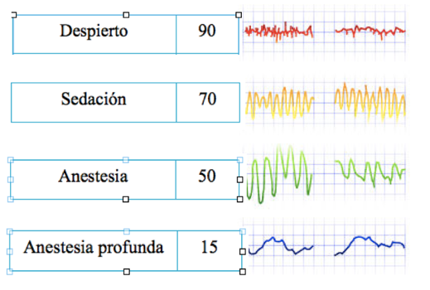
COMPARACIÓN DE LAS ESCALAS DE SEDACIÓN COMUNMENTE USADAS
BIS: ANÁLISIS BI-ESPECTRAL

Slide 11
COMPARACIÓN DE LAS ESCALAS DE SEDACIÓN COMUNMENTE USADAS
RICHMOND (RASS) |  | RIKER (RSAS) |  | RAMSAY (RSS)
Puntaje | Término | Puntaje | Término | Puntaje | Término
+4 | Combativo | 7 | Agitación peligrosa
+3 | Muy agitado | 6 | Muy agitado
+2 | Agitado | 5 | Agitado | 1 | Agitado y/o intranquilo
+1 | Intranquilo
0 | Alerta y calmado | 4 | Calmado y cooperativo | 2 | Cooperativo, orientado y tranquilo
-1 | Soñoliento |  |  | 3 | Soñoliento, no orientado
-2 | Ligeramente sedado |  |  | 4 | Dormido
-3 | Sedación moderada | 3 | Sedado | 5 | Sedado
-4 | Sedación profunda | 2 | Muy sedado | 6 | Muy sedado
-5 | No despierta | 1 | No despierta

Slide 12
COMPARACIÓN DE LAS ESCALAS DE SEDACIÓN COMUNMENTE USADAS
RASS: + 4
RSAS: 7
RSS: 1
RICHMOND (RASS):
Abiertamente combativo o violento; representa un peligro inmediato para el personal
COMBATIVO
RIKER (RSAS):
Tira del tubo endotraqueal, trata de retirarse los catéteres, salta sobre la baranda de la cama, golpea al personal, se mueve violentamente de un lado a otro
AGITACIÓN PELIGROSA
RAMSAY (RSS):
Ansioso y agitado, intranquilo o ambos
DESPIERTO

Slide 13
COMPARACIÓN DE LAS ESCALAS DE SEDACIÓN COMUNMENTE USADAS
RASS: + 3
RSAS: 6
RSS: 1
RICHMOND (RASS):
Se jala o retira tubos o catéteres o se comporta agresivo contra el personal
MUY AGITADO
RIKER (RSAS):
No se calma a pesar de recordarle verbalmente los límites, requiere sujeción mecánica, muerde el tubo endotraqueal
MUY AGITADO
RAMSAY (RSS):
Ansioso y agitado, intranquilo o ambos
DESPIERTO

Slide 14
COMPARACIÓN DE LAS ESCALAS DE SEDACIÓN COMUNMENTE USADAS
RASS: + 2
RSAS: 5
RSS: 1
RICHMOND (RASS):
Manifiesta frecuentemente movimientos sin propósito o dissincronía paciente-ventilador
AGITADO
RIKER (RSAS):
Aparece ansioso o moderadamente agitado, intenta sentarse, se calma con las instrucciones verbales
AGITADO
RAMSAY (RSS):
Ansioso y agitado, intranquilo o ambos
DESPIERTO

Slide 15
COMPARACIÓN DE LAS ESCALAS DE SEDACIÓN COMUNMENTE USADAS
RASS: + 1
RSAS: 5
RSS: 1
RICHMOND (RASS):
Ansioso o aprehensivo pero los movimientos no son agresivos o vigorosos
INTRANQUILO
RIKER (RSAS):
Aparece ansioso o moderadamente agitado, intenta sentarse, se calma con las instrucciones verbales
AGITADO
RAMSAY (RSS):
Ansioso y agitado, intranquilo o ambos
DESPIERTO

Slide 16
COMPARACIÓN DE LAS ESCALAS DE SEDACIÓN COMUNMENTE USADAS
RASS: 0
RSAS: 4
RSS: 2
RICHMOND (RASS):
Alerta y calmado
RIKER (RSAS):
Calmado, se despierta fácilmente, sigue las órdenes
CALMADO Y COOPERATIVO
RAMSAY (RSS):
Cooperativo, orientado y tranquilo
DESPIERTO

Slide 17
COMPARACIÓN DE LAS ESCALAS DE SEDACIÓN COMUNMENTE USADAS
RASS: - 1
RSAS: 4
RSS: 3
RICHMOND (RASS):
No completamente alerta pero tiene un despertar sostenido (> 10 seg), con contacto visual, a la voz
SOÑOLIENTO
RIKER (RSAS):
Calmado, se despierta fácilmente, sigue las órdenes
CALMADO Y COOPERATIVO
RAMSAY (RSS):
Responde solo a las órdenes
DESPIERTO

Slide 18
COMPARACIÓN DE LAS ESCALAS DE SEDACIÓN COMUNMENTE USADAS
RASS: - 2
RSAS: 3
RSS: 4
RICHMOND (RASS):
Despertar breve (< 10 seg) en respuesta a la voz y muestra contacto visual
SEDADO LEVEMENTE
RIKER (RSAS):
Difícil de despertar, se despierta al estímulo verbal o a una sacudida suave pero se duerme de nuevo, sigue órdenes simples
SEDADO
RAMSAY (RSS):
Muestra una respuesta enérgica al golpe glabelar suave o al estímulo auditivo fuerte
DORMIDO

Slide 19
COMPARACIÓN DE LAS ESCALAS DE SEDACIÓN COMUNMENTE USADAS
RASS: - 3
RSAS: 3
RSS: 4
RICHMOND (RASS):
Se mueve en respuesta a la voz pero sin contacto visual
SEDACIÓN MODERADA
RIKER (RSAS):
Difícil de despertar, se despierta al estímulo verbal o a una sacudida suave pero se duerme de nuevo, sigue órdenes simples
SEDADO
RAMSAY (RSS):
Muestra una respuesta enérgica al golpe glabelar suave o al estímulo auditivo fuerte
DORMIDO

Slide 20
COMPARACIÓN DE LAS ESCALAS DE SEDACIÓN COMUNMENTE USADAS
RASS: - 4
RSAS: 2
RSS: 5
RICHMOND (RASS):
No responde a la voz pero se mueve en respuesta al estímulo físico
SEDACIÓN PROFUNDA
RIKER (RSAS):
Se despierta al estímulo físico pero no se comunica o sigue comandos, puede moverse espontáneamente
MUY SEDADO
RAMSAY (RSS):
Muestra una respuesta lenta al golpe glabelar suave o al estímulo auditorio alto
DORMIDO

Slide 21
COMPARACIÓN DE LAS ESCALAS DE SEDACIÓN COMUNMENTE USADAS
RASS: - 5
RSAS: 1
RSS: 6
RICHMOND (RASS):
No responde a la voz o al estímulo físico
NO DESPIERTA
RIKER (RSAS):
Muestra mínima o ninguna respuesta al estímulo doloroso, no se comunica o sigue comandos
NO DESPIERTA
RAMSAY (RSS):
No muestra respuesta al golpe glabelar suave o al estímulo auditivo fuerte
DORMIDO

Slide 22
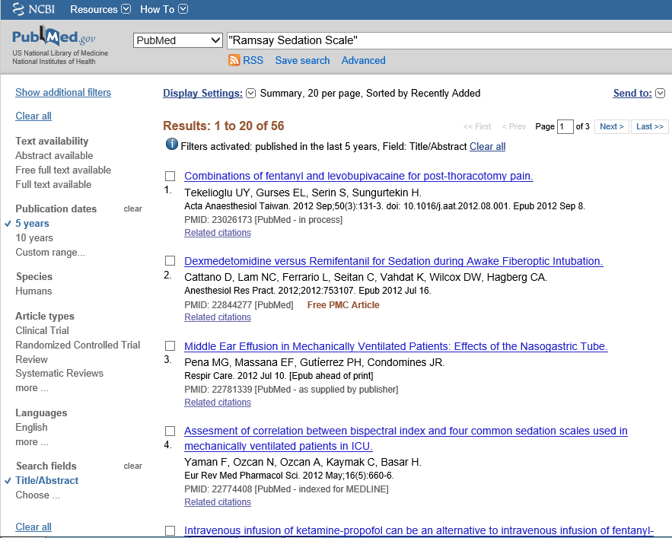
RASS VS RAMSAY

Slide 23
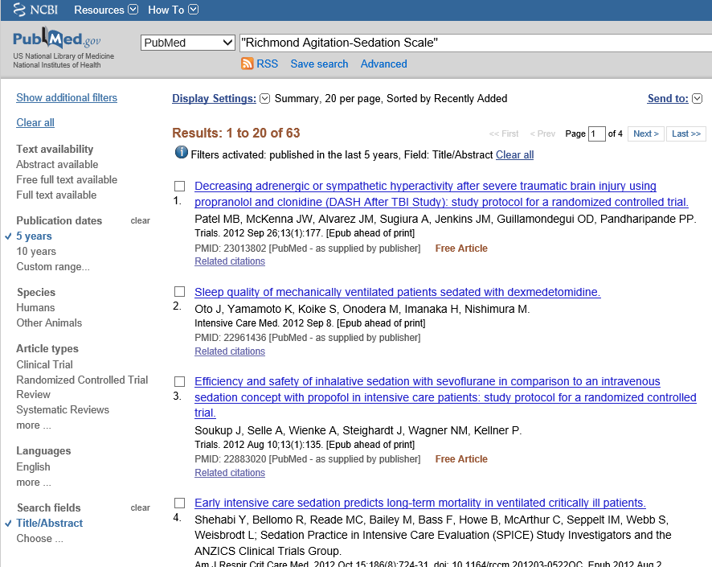
RASS VS RAMSAY

Slide 24
CORRELACIÓN ESCALAS DE SEDACIÓN CON EL BIS

Slide 25
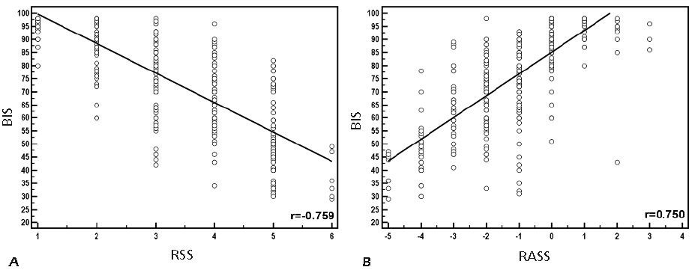
CORRELACIÓN ESCALAS DE SEDACIÓN CON EL BIS

Slide 26
CORRELACIÓN ESCALAS DE SEDACIÓN CON EL BIS

Slide 27
¿Por qué es importante usar el RASS?
Porque es la escala que se emplea para la evaluación de la sedación – agitación de los pacientes en la mayoría de protocolos y guías, y porque sirve de screening para la detección de delirio en UCI (RASS de -3 a +4)

Slide 28
SEDACIÓN
Terapia dirigida por Ob jetivos
Evaluación regular de los niveles de sedación con escalas validadas
Dosificación de los sedantes para lograr el objetivo establecido
Reevaluación del objetivo de la sedación de acuerdo a la condición del paciente

Slide 29
MANEJO DE LA SEDACIÓN
Controlar primero el dolor y la agitación.
Considerar que el nivel de sedación adecuado se modifica en el tiempo
Establecer un nivel de sedación adecuado para la condición de cada paciente
Usar una herramienta de evaluación de la sedación validada
Elegir el método de administración del fármaco:
Análgésicos
Médicación antidelirio
Escalas subjetivas de evaluación de la sedación
Instrumentos objetivos de la sedación
Pacientes sin VM y hemodinámicamente estables: Sedación menos agresiva
Pacientes con manifestaciones o complicaciones severas: Sedación más pesada
Según la condición actual del paciente
Dosis intermitente vs infusión continua
Interrupción diaria de la sedación y analgesia + Pruebas de respiración espontánea

Slide 30
El enfoque ABCDE: Modificando los Factores de Riesgo en la UCI
Delirium
Daily Awakening trials
Spontaneous Breathing trials
Early Exercise
Sleep
Combine awakening with breathing trials

Slide 31
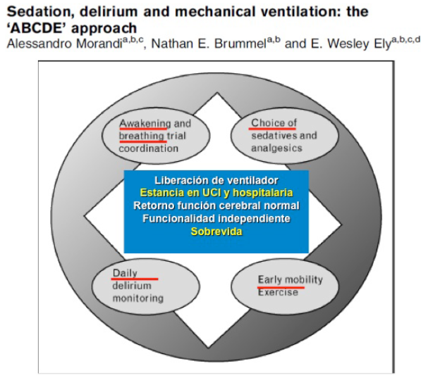

Slide 32
Ensayos de Despertar diario
Disminución de los días con el ventilador
Dismunución de la estancia en UCI
Disminución de la estancia hospitalaria
Menos pruebas diagnósticas
Kress et al. NEJM 2000; 342(20): 1471-1477

Slide 33
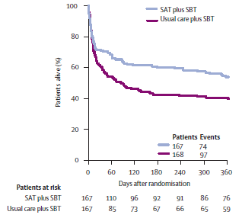
Ensayo de despertar diario junto con ensayos de respiración espontánea
Se demostró un beneficio en la mortalidad.
Por cada 7 pacientes tratados con esta estrategia, un paciente adicional salvó la vida.
Girard et al. Lancet 2008; 371: 126-134

Slide 34
ALGORITMO PARA EL MANEJO DE LA SEDACIÓN EN UCI
Establezca la meta de sedación usando una escala de sedación validada
¿Se encuentra el paciente cómodo al nivel de sedación objetivo?
Reevalúe frecuentemente (al menos diariamente)
Titule y ajuste la terapia para mantener la meta
Realice la interrupción diaria de la sedación si fuese apropiado
Corrija las causas reversibles
Intervenciones no farmacológicas
No
Sí
Sí
¿Se encuentra el paciente en la meta?
No
Midazolam 2-5 mg EV c/5-15 min hasta controlar el evento agudo
Sí
No
¿Agitación aguda?
Meta de sedación
Sedación profunda
(Ej: RASS -5 a -3)
Sedación leve
(Ej: RASS -2 a +1)
No
¿Requiere establecer sedación?
Infusión continua
Lorazepam o Midazolam o Propofol
Intermitente:
Lorazepam
Infusión continua:
Propofol o Dexmedetomidina
Sí

Slide 35
Dolor no tratado
Mayor ansiedad
Mayor requerimiento de sedación
La sedación y la analgesia están estrechamente relacionadas:
La ansiedad reduce el umbral del dolor.
El control del dolor puede reducir la ansiedad.

Slide 36
La enfermedad misma
Los cambios de apósitos
Los procedimientos invasivos
Los procedimientos de enfermería
El proceso de intubación
La presencia del tubo endotraqueal
Las heridas quirúrgicas
Dolor Crónico
Taquicardia
Inmunosupresión
Producción incrementada de catecolaminas
Consumo incrementado de oxígeno
DOLOR

Slide 37
MANEJO INICIAL NO FARMACOLÓGICO DEL DOLOR
Posición adecuada del paciente
Estabilización de las fracturas
Utilización de terapia con calor o frío
Anestesia regional

Slide 38
ANALGÉSICOS OPIOIDES
MORFINA
10 mg
5-10 min
FENTANILO
200 ug
< 1 min
REMIFENTANILO
-
< 1 min
HIDROMORFONA
1,5 mg
5-10 min
1-10 mg c/1-2 h
1-35 mg/h
Enfermedad renal y hepática terminal
Liberación histamina e hipotensión
0,5-2 mg c/1-2 h
0,5-5 mg/h
No
Errores de dosis atribuibles a mayor potencia que morfina
25-100 ug c/0,5-1 h
50-700 ug/h
Posible eliminación disminuida en enfermedad hepática
Rigidez con altas dosis
-
0,6-15 ug/kg/h
No
Rigidez con altas dosis, bradicardia, hipotensión
NARCÓTICO
DOSIS EQUIVALENTE
TIEMPO DE INICIO
DOSIS INTERMITENTE
DOSIS INFUSION CONTINUA
AJUSTE DE DOSIS
TOXICIDADES ÚNICAS

Slide 39
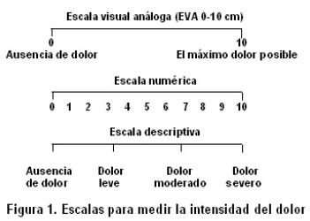
ESCALAS DE EVALUACIÓN DEL DOLOR

Slide 40
ALGORITMO PARA EL MANEJO DE LA ANALGESIA EN UCI
Establezca la meta para la analgesia usando una escala de dolor validada
¿Se encuentra el paciente cómodo al nivel de escala de dolor objetivo?
No
Corrija las causas reversibles
Intervenciones no farmacológicas
Reevalúe frecuentemente (al menos diariamente)
Titule y ajuste la terapia para mantener la meta
Realice la interrupción diaria de la sedación si fuese apropiado
Sí
Sí
¿Se encuentra el paciente en la meta?
Manejo del dolor Agudo: Fentanilo 25-100 ug EV o Hidromorfona 0,25-0,75 mg EV o Morfina 2-5 mg EV
Dosis repetidas c/5-15 min hasta control del dolor
Manejo del dolor Agudo:
Fentanilo 25-100 ug EV o Hidromorfona 0,25-0,75 mgEV
Dosis repetidas c/5-15 min hasta control del dolor
No
Sí
¿Hemodinámicamente Inestable o Insuficiencia Renal?
No
Manejo programado del dolor:
Dosis intermitente:
Hidromorfona
Infusión continua:
Fentanilo, hidromorfona, Remifentanilo
Manejo programado del dolor:
Dosis intermitente:
Hidromorfona, morfina
Infusión continua:
Fentanilo, Hidromorfona, Morfina, Remifentanilo

Slide 41
Sedoanalgesia Dirigida por Objetivos
SUBSEDACIÓN
ZONA DE COMODIDAD
SOBRESEDACIÓN
PRINCIPAL OBJETIVO:
Comodidad del Paciente
✔
ESTRATEGIAS:
CONTROL DE LA:
ANALGESIA
ÓPTIMA:
SEDACIÓN
PREVENCIÓN Y MANEJO DEL:
DELIRIUM
PREVENCIÓN Y MANEJO DEL:
S. DE ABSTINENCIA
✔
MOVILIZACIÓN TEMPRANA
RESPIRACIONES ESPONTÁNEAS
SUEÑO NATURAL
✔
PROMOVER
IMPACTO / DESENLACE
✔
⬆ SEGURIDAD
⬇ ESTANCIA
⬇ DÉFICIT COGNITIVO
⬇ MORBI-MORTALIDAD
⬇ COSTOS

Slide 43
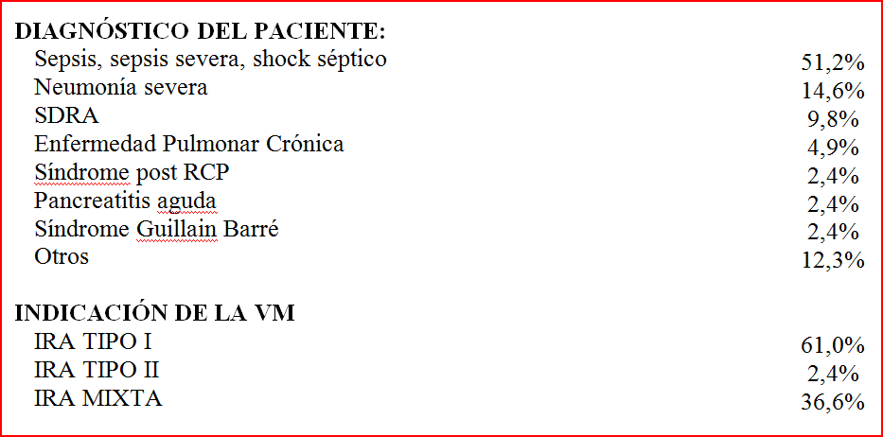
“DOSIS DE INFUSIÓN ENDOVENOSA DE MIDAZOLAM Y NIVEL DE SEDACIÓN ALCANZADA SEGÚN LA ESCALA DE SEDACIÓN DE RAMSAY EN LOS PACIENTES EN VENTILACIÓN MECÁNICA DE CUIDADOS INTENSIVOS – HOSPITAL REBAGLIATI”

Slide 44
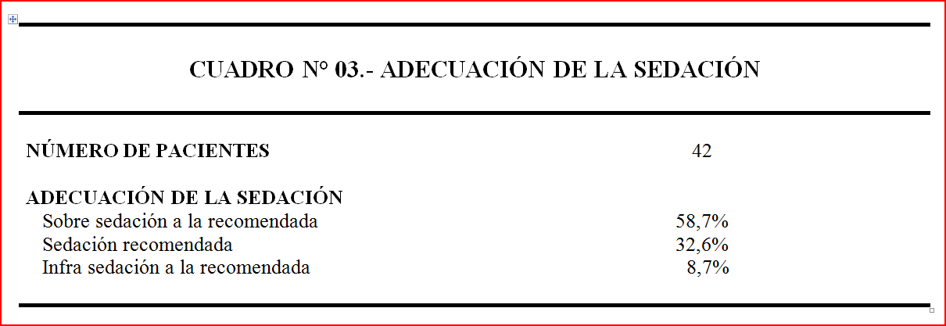
“DOSIS DE INFUSIÓN ENDOVENOSA DE MIDAZOLAM Y NIVEL DE SEDACIÓN ALCANZADA SEGÚN LA ESCALA DE SEDACIÓN DE RAMSAY EN LOS PACIENTES EN VENTILACIÓN MECÁNICA DE CUIDADOS INTENSIVOS – HOSPITAL REBAGLIATI”

Slide 45
“DOSIS DE INFUSIÓN ENDOVENOSA DE MIDAZOLAM Y NIVEL DE SEDACIÓN ALCANZADA SEGÚN LA ESCALA DE SEDACIÓN DE RAMSAY EN LOS PACIENTES EN VENTILACIÓN MECÁNICA DE CUIDADOS INTENSIVOS – HOSPITAL REBAGLIATI”

Slide 46
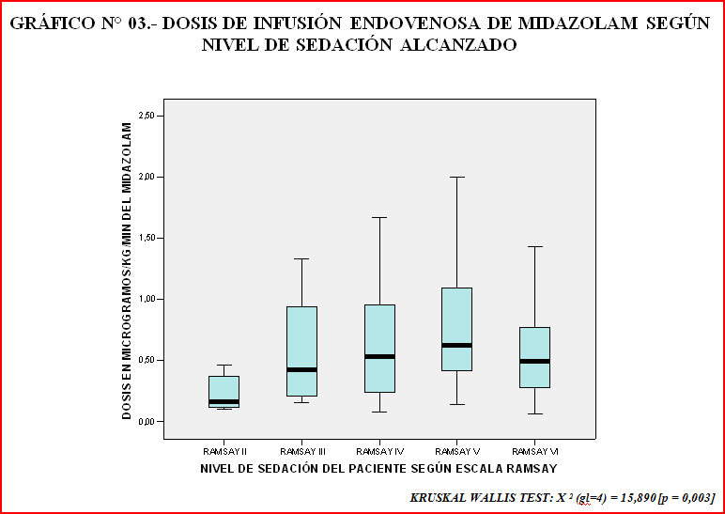
“DOSIS DE INFUSIÓN ENDOVENOSA DE MIDAZOLAM Y NIVEL DE SEDACIÓN ALCANZADA SEGÚN LA ESCALA DE SEDACIÓN DE RAMSAY EN LOS PACIENTES EN VENTILACIÓN MECÁNICA DE CUIDADOS INTENSIVOS – HOSPITAL REBAGLIATI”

Slide 47
¿Preguntas?

Slide 48
MUCHAS
GRACIAS

